Slide 1
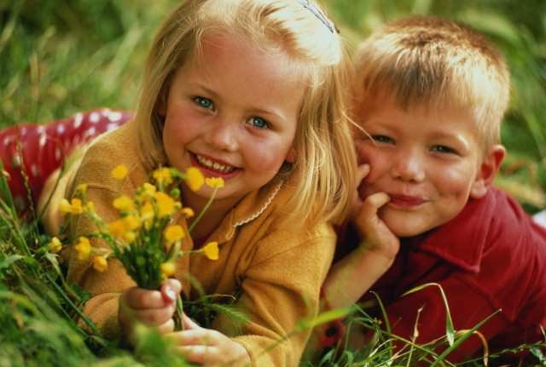
Организация различных видов деятельности и общения детей
Выполнила:
Чулкова Е.Н.

Slide 2
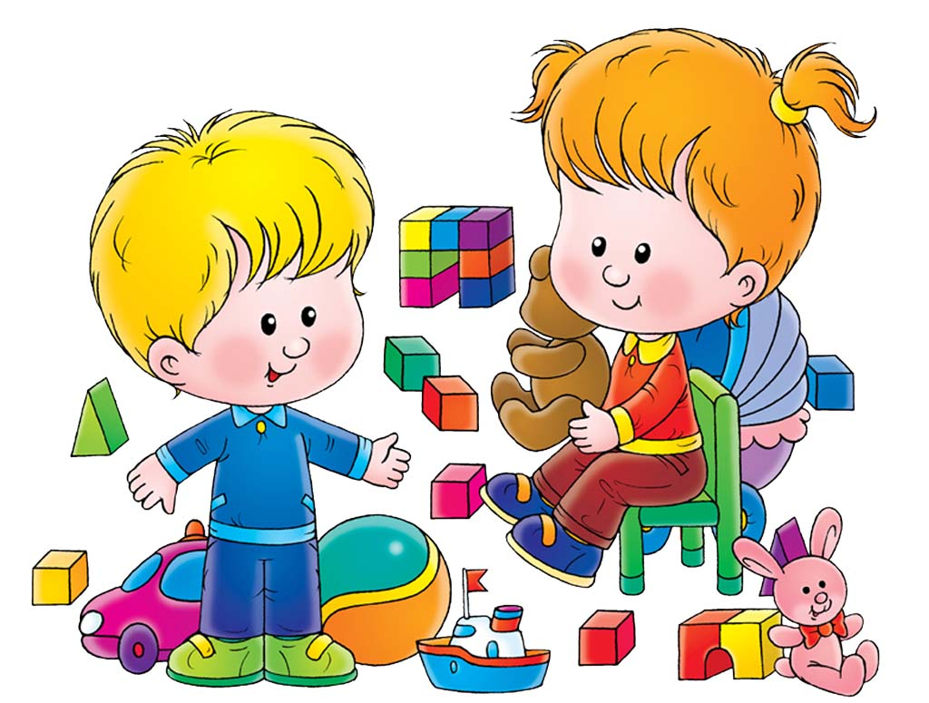
игровАЯ деятельностЬ детей раннего и дошкольного возраста
Игра — это огромное светлое окно,
через которое в духовный мир ребенка вливается живительный поток представлений, понятий об окружающем мире.
Игра — это искра, зажигающая огонек пытливости и любознательности.
Сухомлинский В. А.

Slide 3
Цель игровой деятельности:
познание окружающего мира - создание условий для развития физических, интеллектуальных и личностных качеств детей;
формирование навыков для дальнейшей учебной деятельности.
Задачи:
развитие воображения, внимания, речи, образной памяти и мышления;
развитие коммуникативных качеств у детей;
развитие мелкой моторики и координации;
развитие самостоятельности и активности в отношениях.

Slide 4
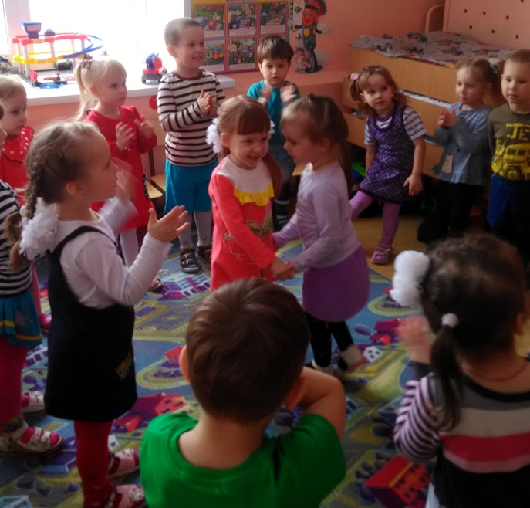
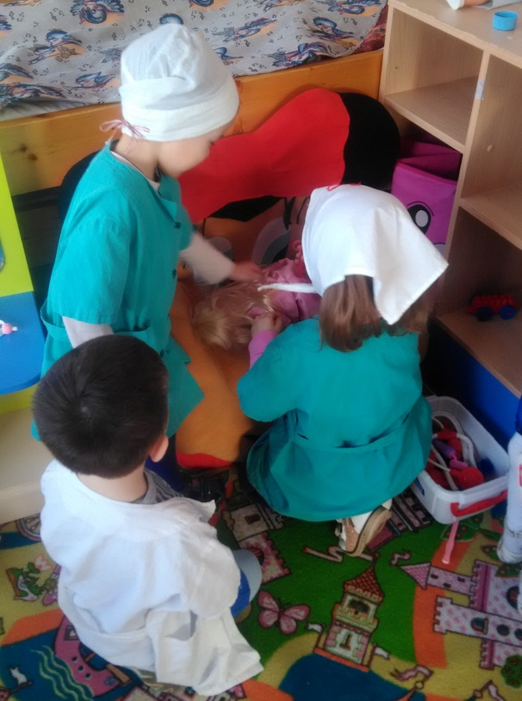
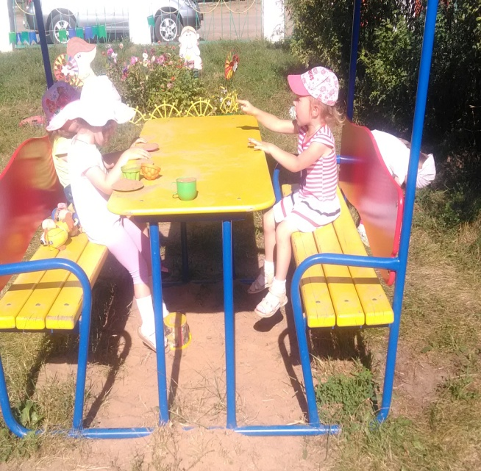
Игра - ведущий вид деятельности детей
Игра способствует развитию личностных качеств детей. Играя ребенок всесторонне развивается и познает окружающий мир.

Slide 5
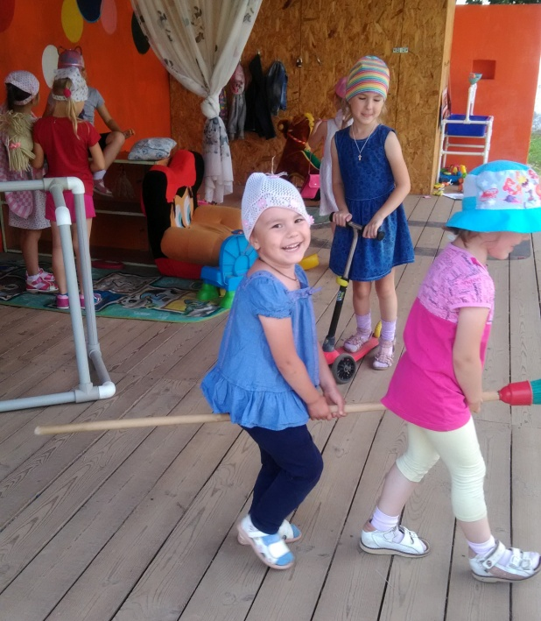
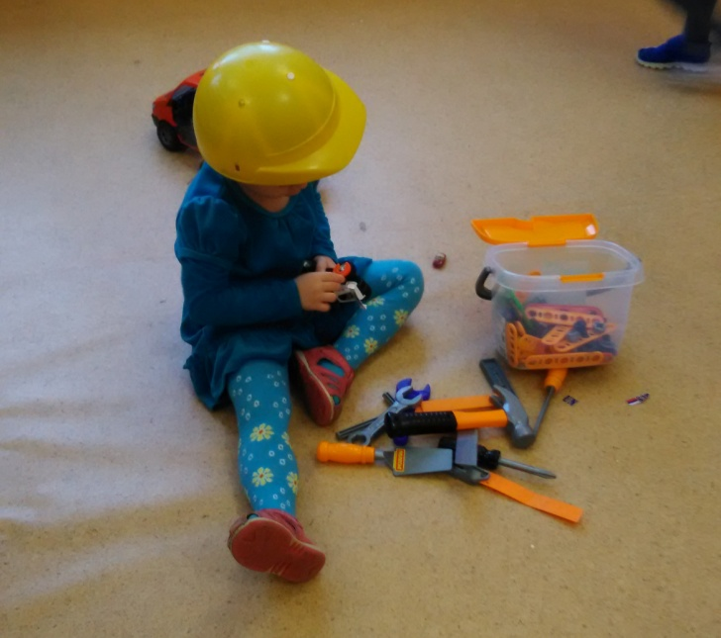
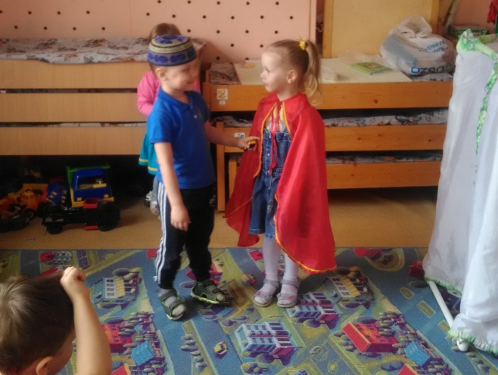
Функции игры:
развлекательная;
коммуникативная;
терапевтическая;
самореализации;
социализации.

Slide 6
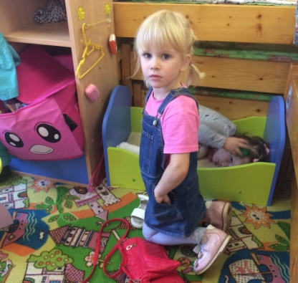
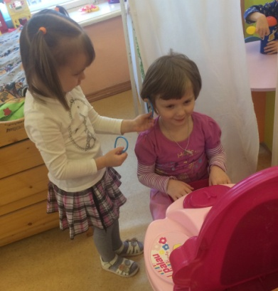
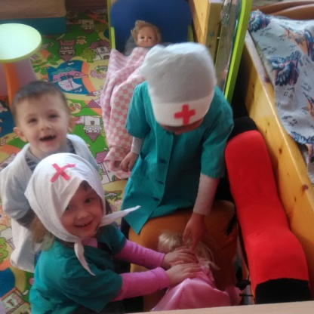
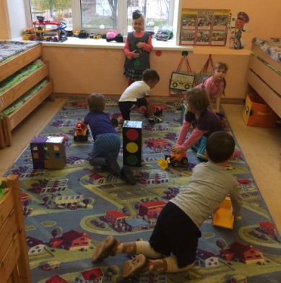
Классификация детских игр
Детские игры
Творческие:
Сюжетно-ролевые
Строительные
Театрализованные
Режиссерские
С правилами:
дидактические
подвижные

Slide 7
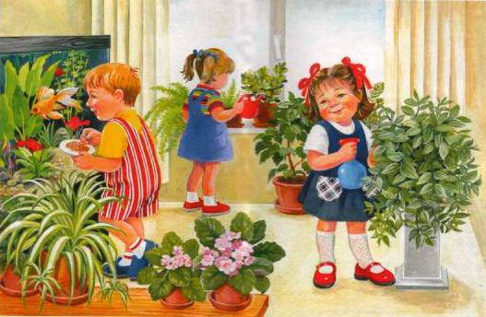
трудовАЯ деятельностЬ дошкольников
Важность труда и любовь к нему – лучшее наследство, которое может оставить своим детям и бедный,
и богач.
К.Д. Ушинский

Slide 8
Цель трудового воспитания: формирование у детей положительного отношения у труду, желание и умение трудиться.
Задачи:
Воспитание положительного отношения к труду взрослых, стремления оказывать им посильную помощь.
Воспитание у детей положительных качеств личности, привычки к трудовому усилию, ответственности, заботливости, бережливости.
Формирование трудовых умений и навыков и их дальнейшее совершенствование, постепенное расширение содержания трудовой деятельности.

Slide 9
Средства трудового воспитания
Собственная трудовая деятельность детей;
Обучение трудовым навыкам и организации труда;
Ознакомление с трудом взрослых;
Организация трудовой деятельности;
Художественные средства: художественная литература, музыка, произведения изобразительного искусства, диафильмы, видеофильмы, слайды.

Slide 10
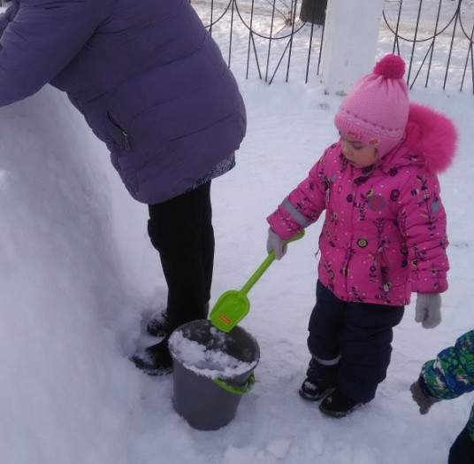
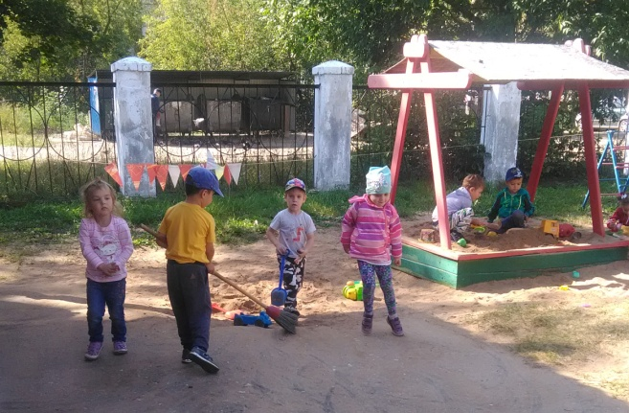
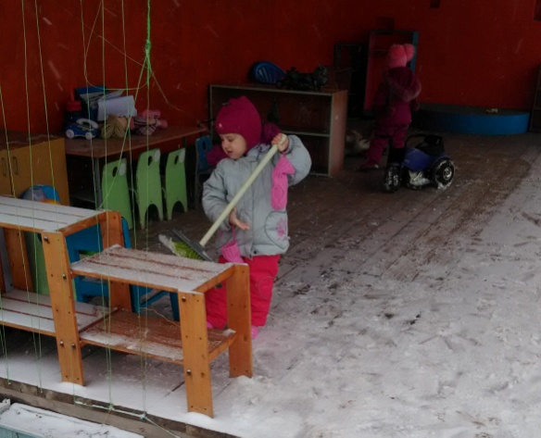
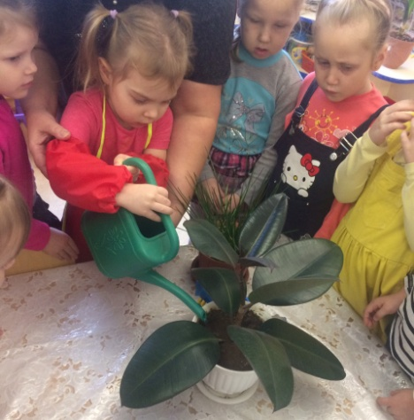
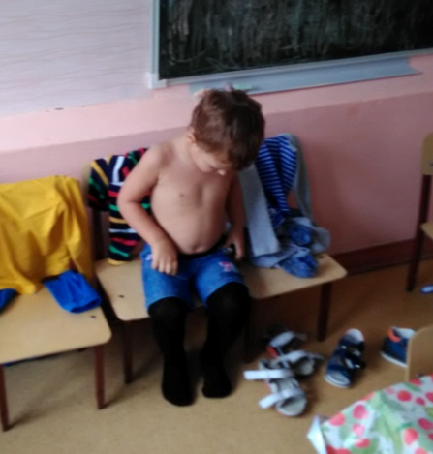
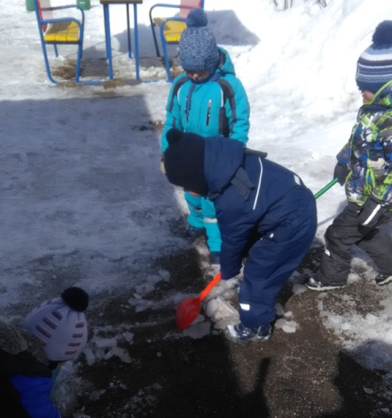
Виды труда дошкольников:
Самообслуживание
Труд в природе
Хозяйственно – бытовой
Ручной труд

Slide 11
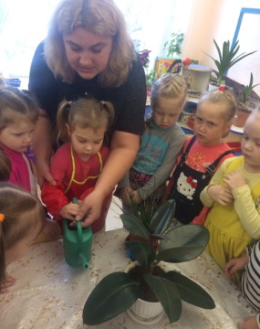
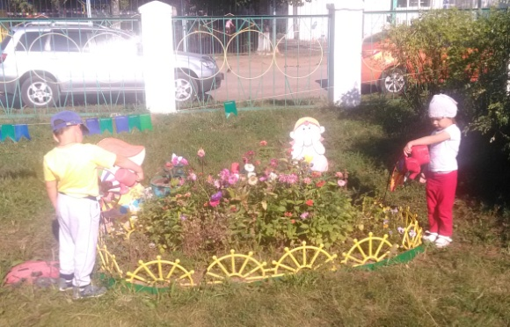
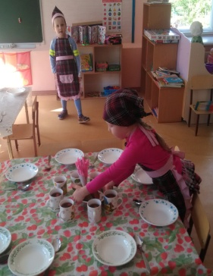
Формы организации трудовой деятельности дошкольников
ПОРУЧЕНИЯ могут быть индивидуальными, подгрупповыми, общими; по продолжительности - кратковременными или длительными, постоянными или разовыми; по содержанию - соответствовать видам труда.
ДЕЖУРСТВО предполагает труд одного или нескольких детей в интересах группы (дежурство по столовой, в уголке природы, по подготовке к занятиям).
КОЛЛЕКТИВНЫЙ ТРУД направлен на решение нравственных задач, создает благоприятные условия для формирования у детей умений согласовывать свои действия, помогать друг другу, устанавливать единый темп работы.

Slide 12
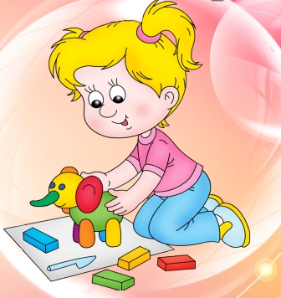
Продуктивные виды деятельности
Творчество – это качество, которое ты вносишь в деятельность, которой занимаешься.
Ошо
(Просветленный
мастер из Индии)

Slide 13
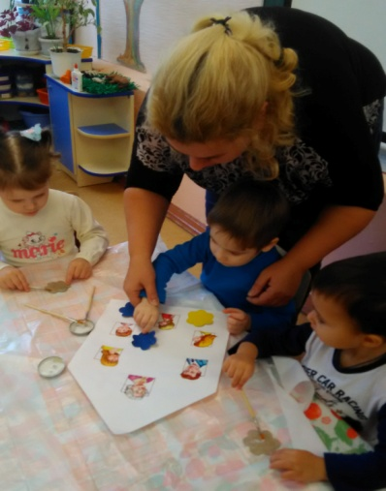
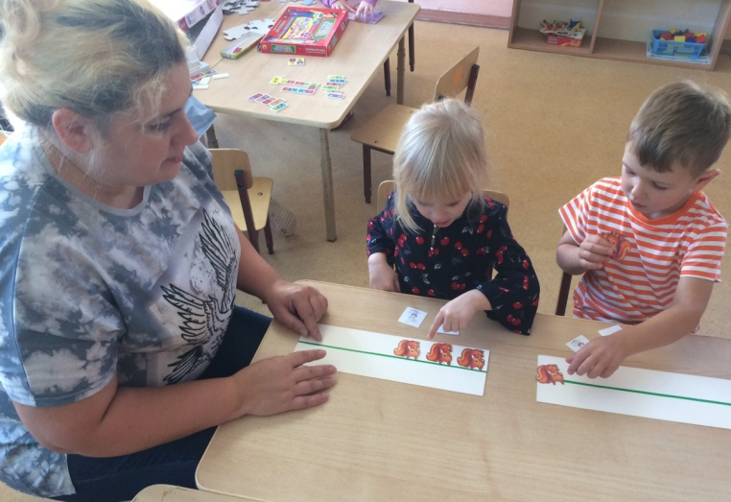
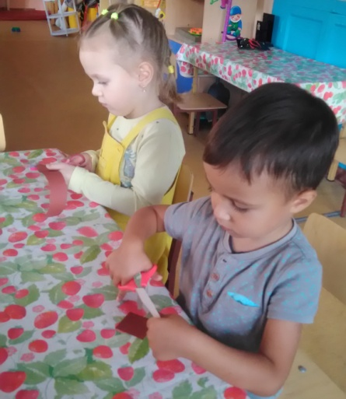
Цель продуктивной деятельности: развивать творческие способности детей.
Задачи:
Воспитывать культуру деятельности;
Воспитывать мелкую моторику рук;
Совершенствовать и углублять изобразительные навыки;
Способствовать раскрытию творческого потенциала.

Slide 14
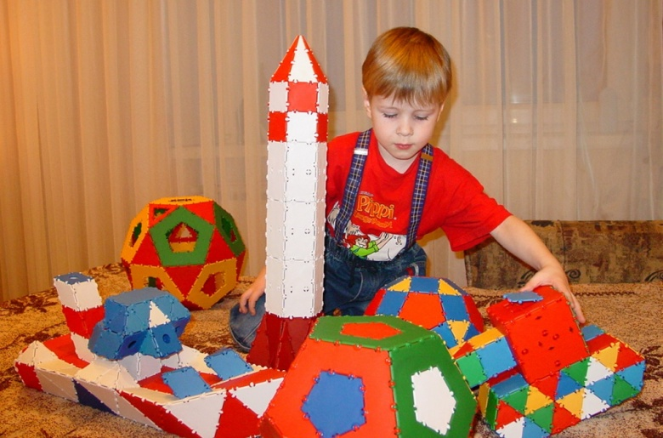
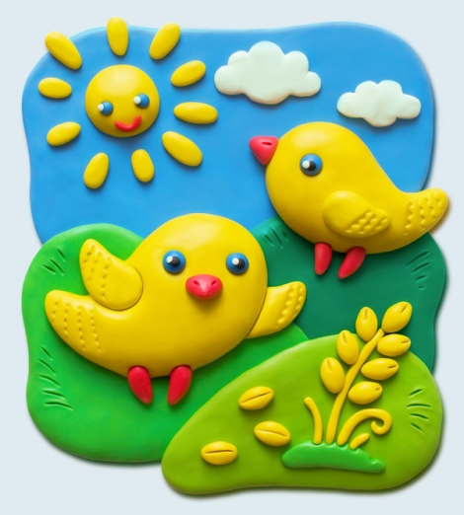
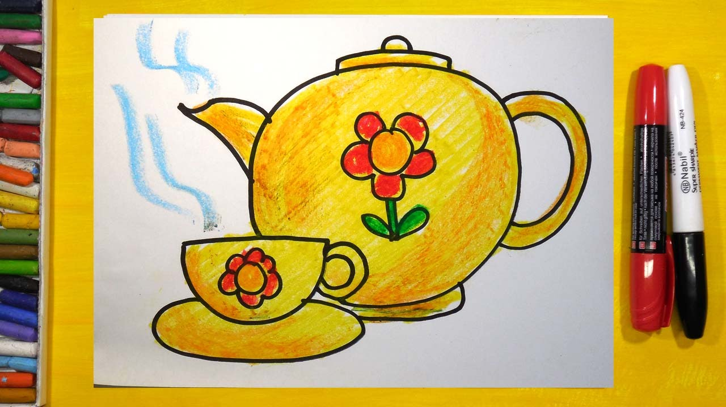
Формы творчества
Рисование
Лепка
Аппликация
Конструирование

Slide 15
Методы
Рассматривание иллюстраций
Наблюдение
Экскурсии
Беседа
Показ приема
Художественное слово
Рассказ
Использование образца воспитателя

Slide 16
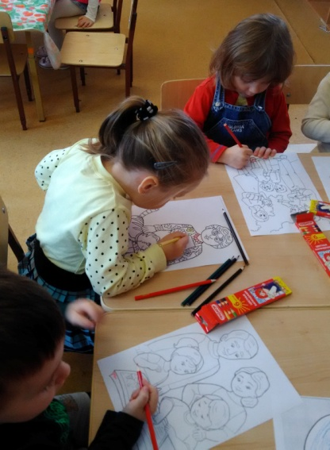
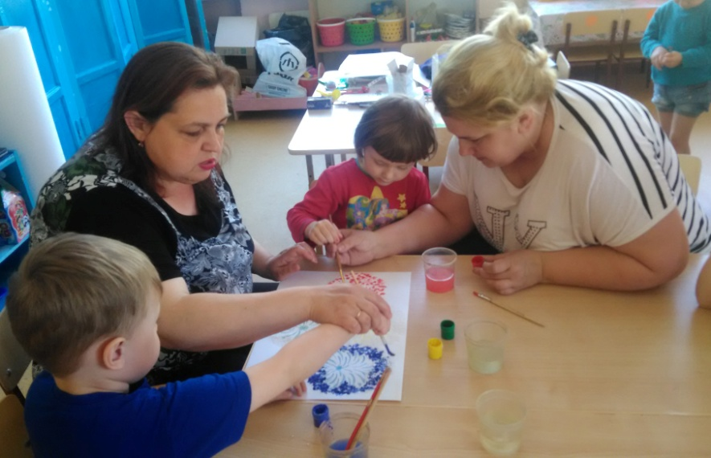
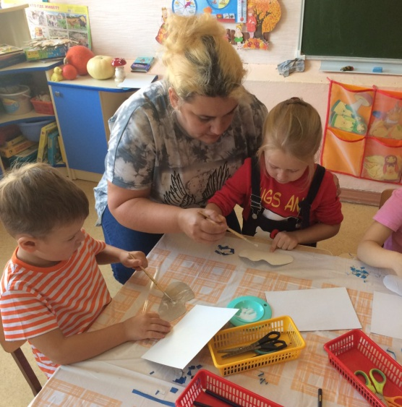
Рисование
В традиционной технике
- гуашью
- акварелью
- цветными карандашами
- восковыми мелками
- фломастерами
- мелом
В нетрадиционной технике
- монотипия
- пуантилизм
- тычкование
- выдувание
- кляксография
-оттиск…

Slide 17
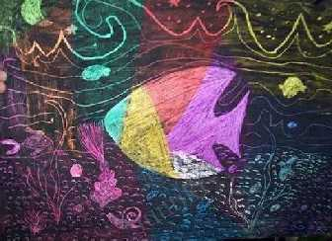
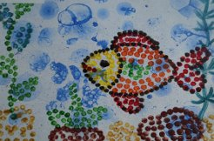
Нетрадиционные техники рисования

Slide 18
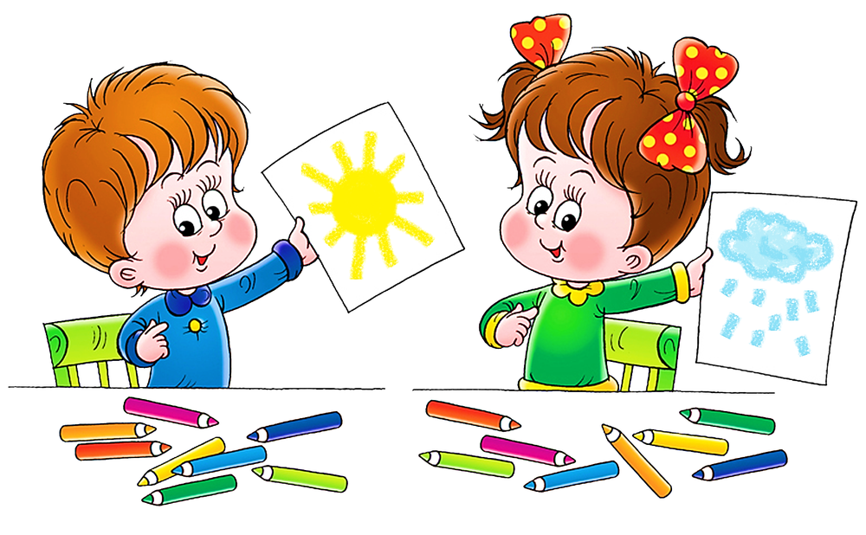
художественнАЯ обработкА материалов и изобразительноЕ искусствО
Мир будет счастлив тогда, когда у каждого человека будет душа художника. Иначе говоря, когда
каждый будет
находить радость
в своем труде.
Роден

Slide 19
Художественный ручной труд
Это творческая работа в которой могут использовать различные материалы, из которых в процессе создаются произведения искусства (детские поделки).
Способствует развитию речи детей, волевых
качеств личности, подготавливает руку к письму.
Развивает внимание, память, воображение,
фантазию.
Воспитывает любовь к труду.

Slide 20
Цель: развивать творческие способности в продуктивной деятельности
Задачи:
Формировать навыки в работе с разнообразными материалами и техниками;
Формировать предпосылки поисковой деятельности;
Развивать эстетическое восприятие мира природы, художественного творчества взрослых и детей;
Развивать способности нестандартно мыслить, создавать креативные продукты собственной деятельности;
Развивать мелкую моторику рук;
Развивать пространственное воображение, смекалку, инициативность, фантазию, смелость в изложении своих замыслов.

Slide 21
Формы и методы продуктивной деятельности:
Групповая и индивидуальная работа с детьми;
Выставки творческих работ в группе, в ДОУ;
Тематические развлечения;
Мастер классы, консультации;
Родительские собрания;
Создание предметно-пространственной развивающей среды.

Slide 22
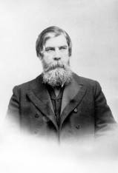
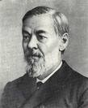
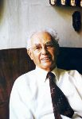
Ум ребенка находиться на кончиках его пальцев
Влияние манипуляций рук на функции высшей нервной деятельности, развитие речи доказали работы В.М.Бехтерева, А.Н.Леонтьева, А.Р.Лурия, И.М.Сеченова

Slide 23
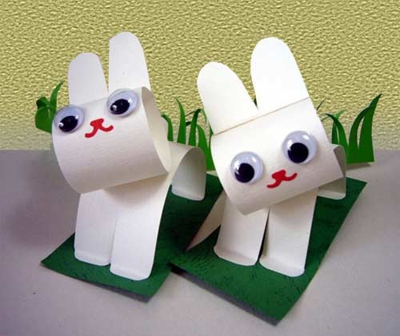
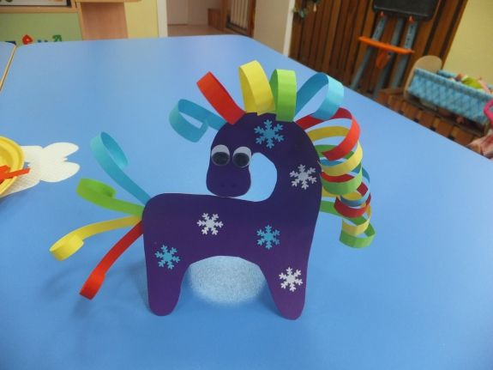
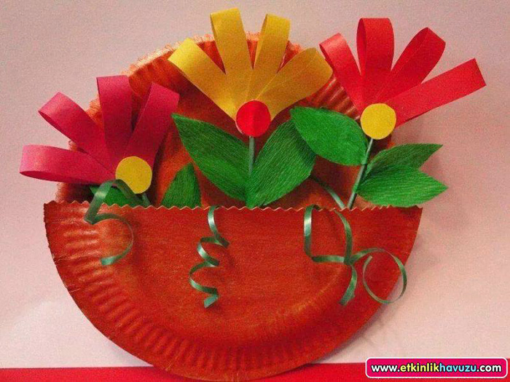

Slide 24
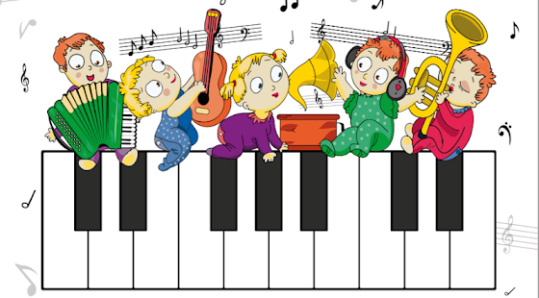
музыкальноЕ воспитаниЕ
Без музыки трудно представить себе жизнь человека. Без звуков музыки она была
бы неполна, глуха, бедна...
Д.Шостакович

Slide 25
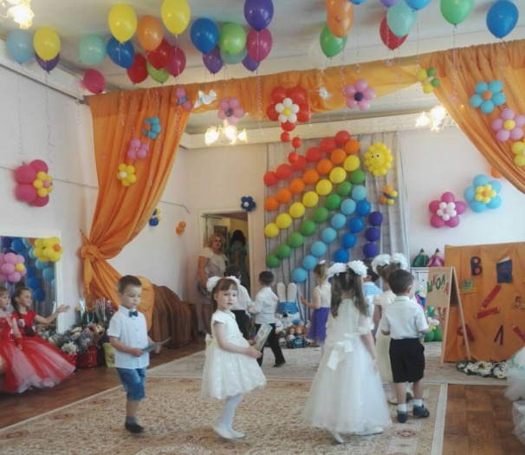
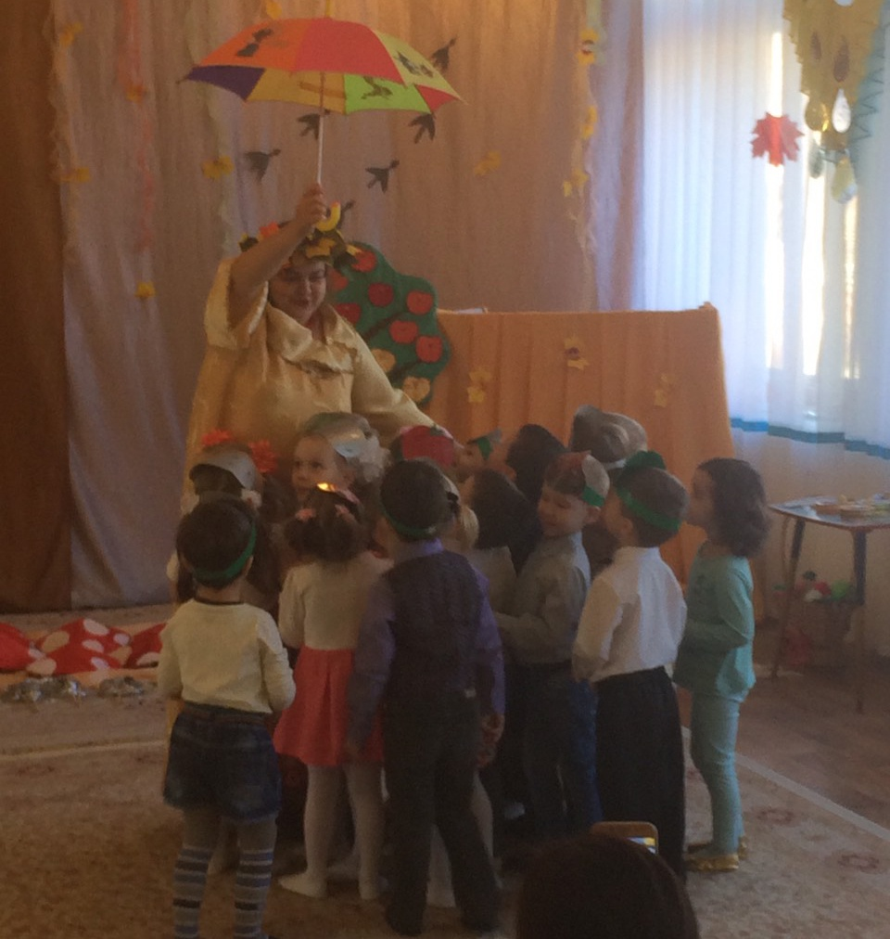
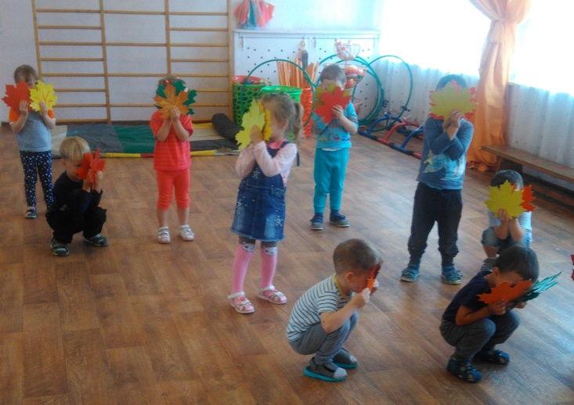
Цель музыкального воспитания:
всестороннее развитие творческой личности детей средствами музыкального искусства.

Slide 26
Задачи:
Воспитывать любовь и интерес к музыке;
Обогащать знания детей в музыкальных понятиях;
Развивать навыки в слушании музыки, пении, игре на музыкальных инструментах;
Развивать эмоциональную отзывчивость к музыке, сенсорные и основные музыкальные способности;
Содействовать проявлению музыкального вкуса.

Slide 27
Виды музыкальной деятельности
Слушание - восприятие музыки
Исполнительство
- пение
- музыкально-ритмические движения
- игра на детских музыкальных инструментах
Детское музыкальное творчество
Музыкально-образовательная деятельность

Slide 28
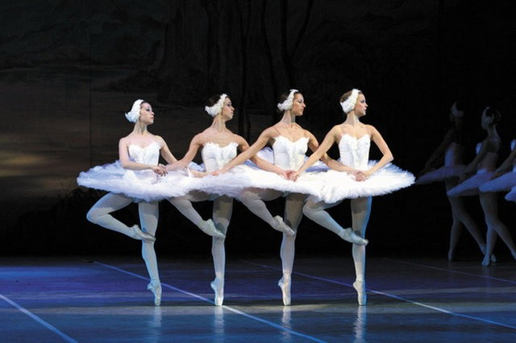
Музыкально-образовательная деятельность
Изучение нотной грамоты;
Знакомство с жанрами музыкального искусства;
Знакомство со средствами музыкальной выразительности.

Slide 29
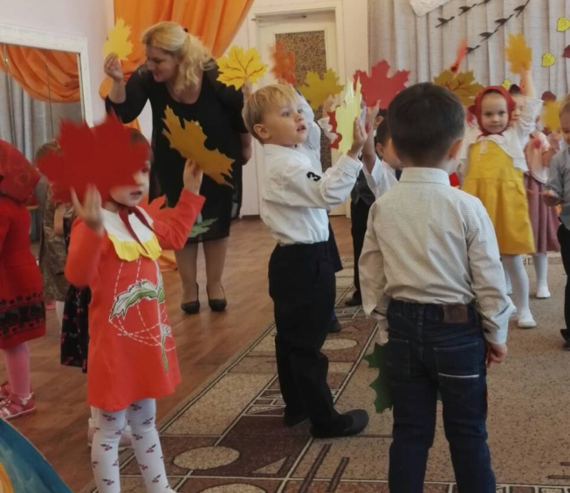
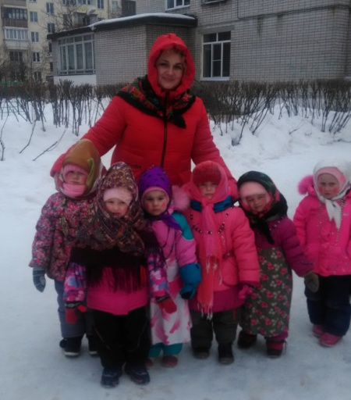
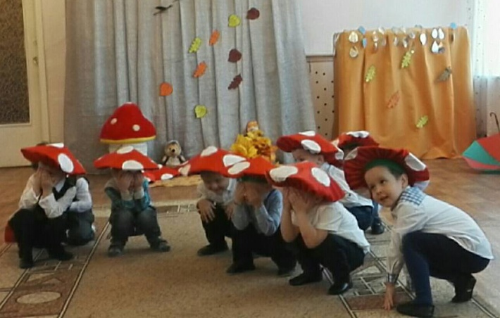
Формы организации музыкальной деятельности:
Музыкальные занятия;
Организация музыкальной деятельности в течении дня(повседневная жизнь детей);
Праздники и развлечения;
Самостоятельная музыкальная деятельность;
Кружковая работа.

Slide 30
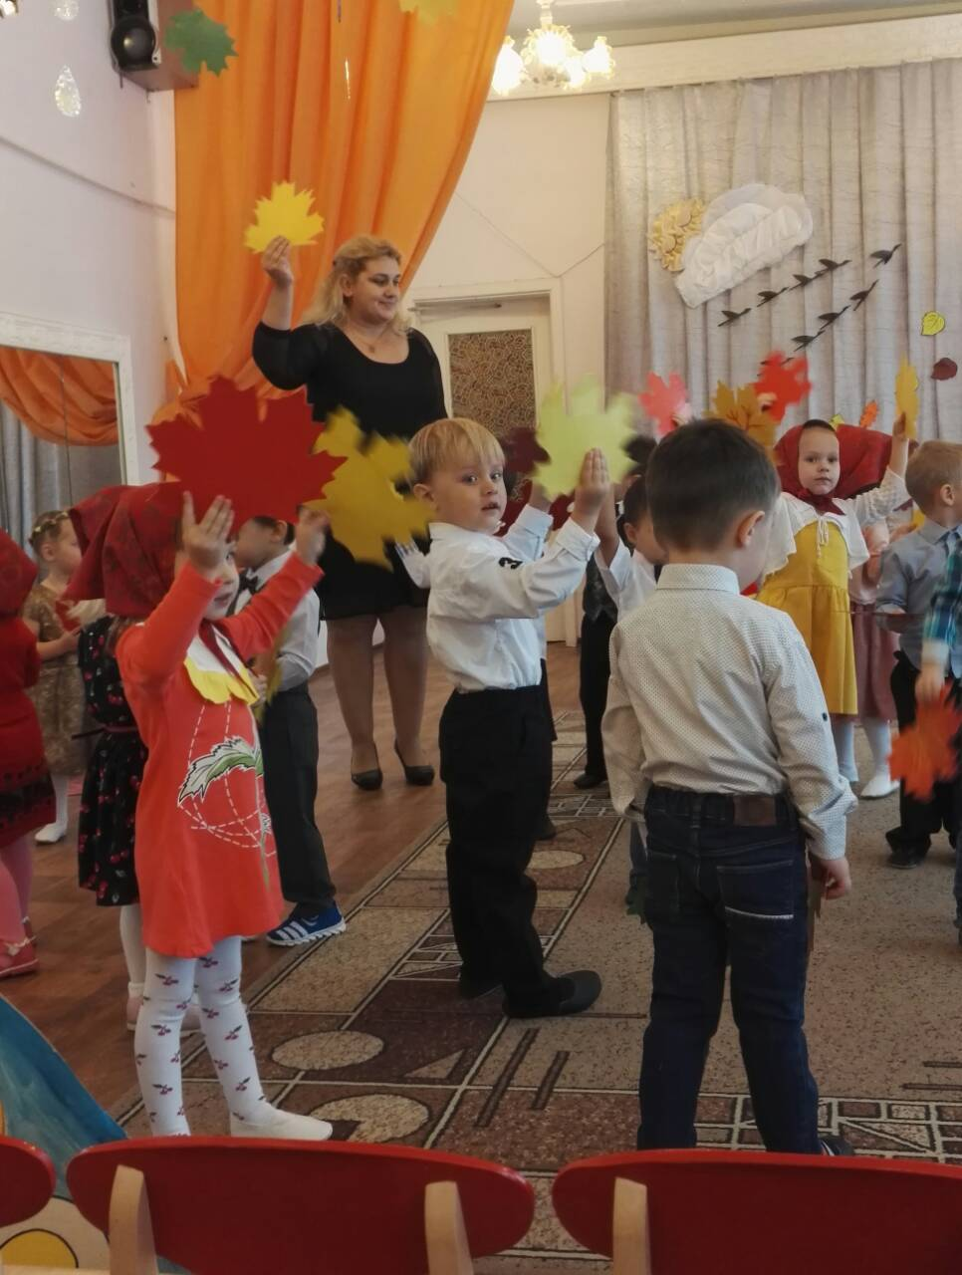

Slide 31
организациЯ общения детей дошкольного возраста
Единственная настоящая роскошь – это роскошь человеческого общения.
А.де Сент-Экзюпери

Slide 32
Общение вербальное невербальное
Передача информации от одного человека к другому и ее осмысление при помощи слов.
Жесты, мимика, пантомимика, быстрота речи, паузы, прикосновения, смех.

Slide 33
При общении со сверстниками
дети учатся выражать себя ,
свои мысли, считаться с мнением
других, проявлять себя
в разнообразных отношениях.
В общении со взрослым ребенок
учится правильному поведению,
грамотной речи, правильным
поступкам; умению слушать
и понимать другого,
узнавать новые знания.

Slide 34
Развитие форм общения со сверстниками
Возраст | Форма общения | Цель общения
До 1,5 лет | Отношение к сверстнику как к очень интересному предмету или объекту
2 – 3 года | Эмоционально-практическая | Соучастие в забавах, шалостях
3,5 – 6 лет | Ситуативно-деловая (расцвет сюжетно-ролевой игры) | Деловое сотрудничество
6 – 7 лет | Внеситуативно-деловая | Сотрудничество

Slide 35
Благодаря полноценному проживанию каждого
возрастного этапа
формируется
коммуникативный
компонент готовности к школе.
Навыки сотрудничества
необходимы для
дальнейшей взрослой
жизни.

Slide 36
Социально – коммуникативная компетентность подразумевает развитие умений:
Понимать эмоциональные состояния сверстника, взрослого (веселый, грустный, рассерженный, упрямый и т.д.) и рассказать о нем;
Получать необходимую информацию в общении;
Выслушать другого человека, с уважением относиться к его мнению, интересам;
Вести простой диалог со взрослыми и сверстниками;
Отстаивать свое мнение;
Соотносить свои желания, стремления с интересами других людей;
Принимать участие в коллективных делах (договариваться, уступать и т.д.);
Уважительно относиться к окружающим людям;
Принимать и оказывать помощь;
Не ссориться, спокойно реагировать в конфликтных ситуациях.

Slide 37
Взаимодействие с родителями

Slide 38
Личность и способности ребенка развиваются только в той деятельности, которой он занимается по собственному желанию и с интересом.
Конфуций

Slide 39
Для того , чтобы воспитание детей было успешным, надо чтобы
воспитывающие люди,
НЕ ПЕРЕСТАВАЛИ воспитывать себя!!!

